Slide 1
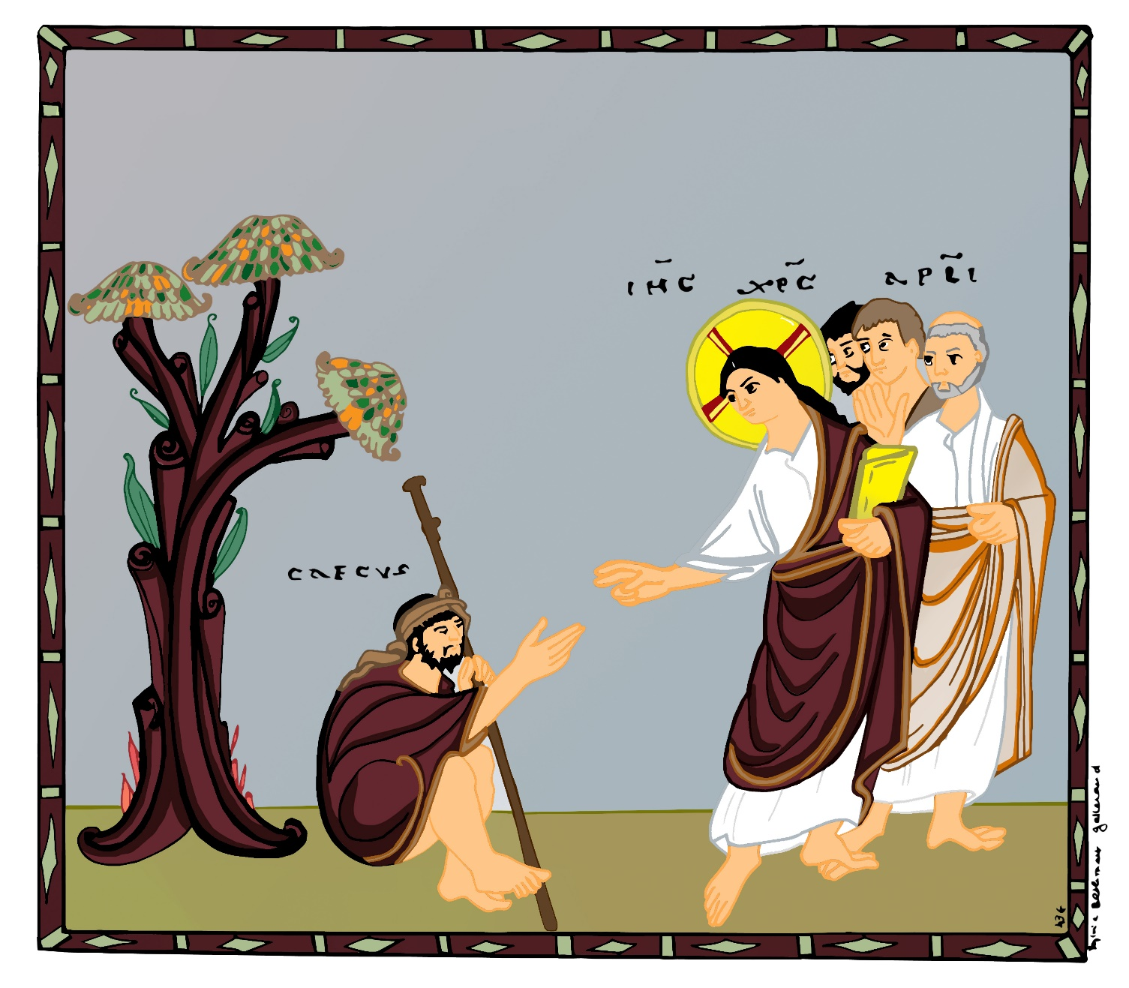
Méditer avec Bartimée et l'Évangéliaire d’Egbert

Slide 2
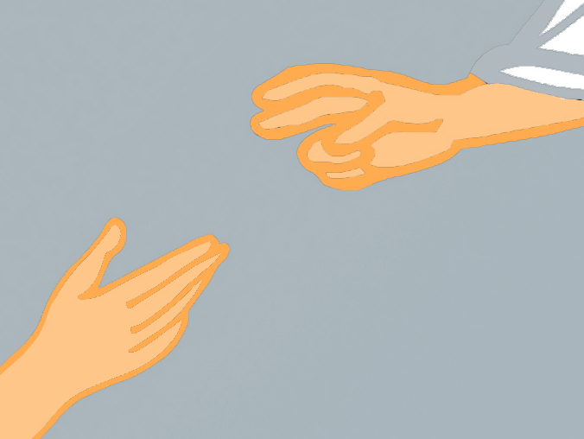

Slide 3
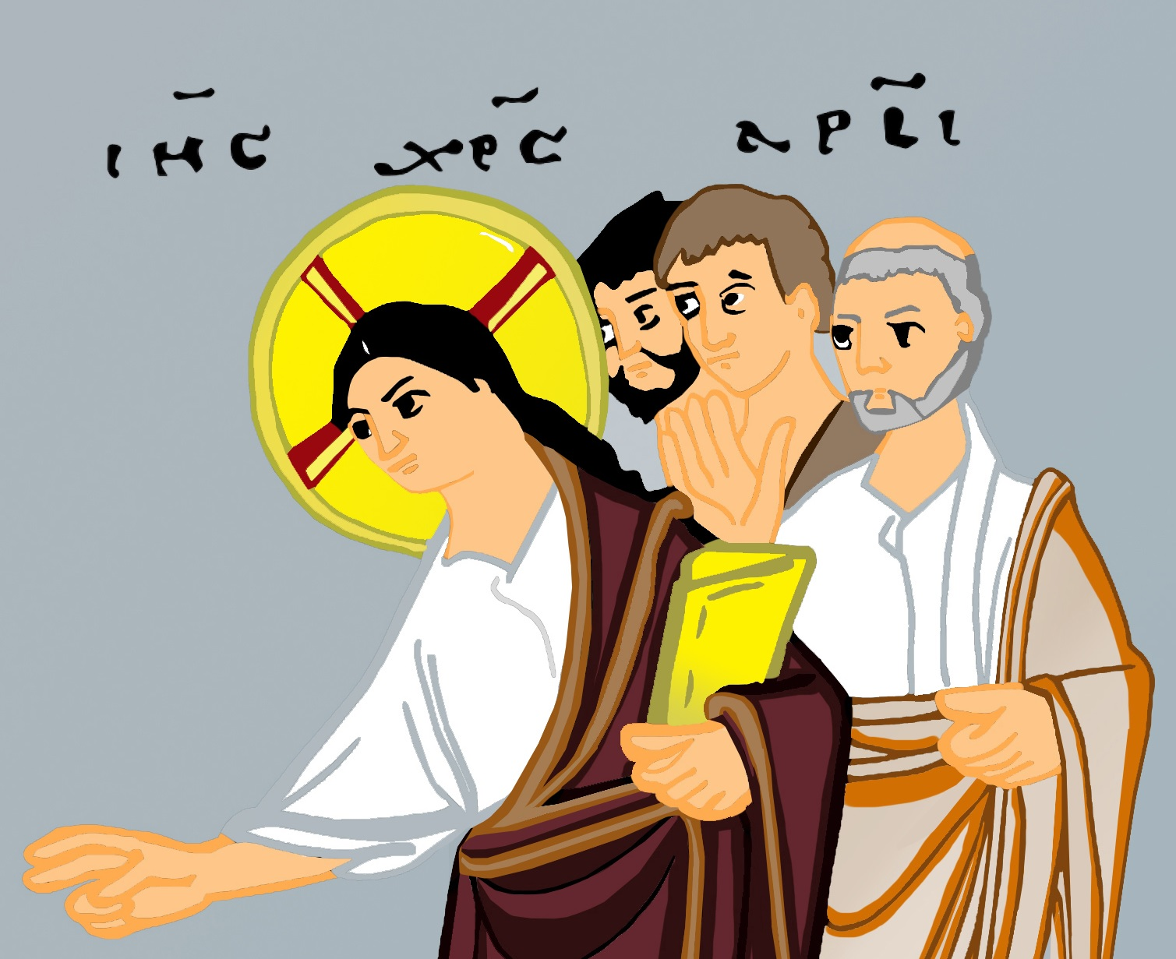

Slide 4
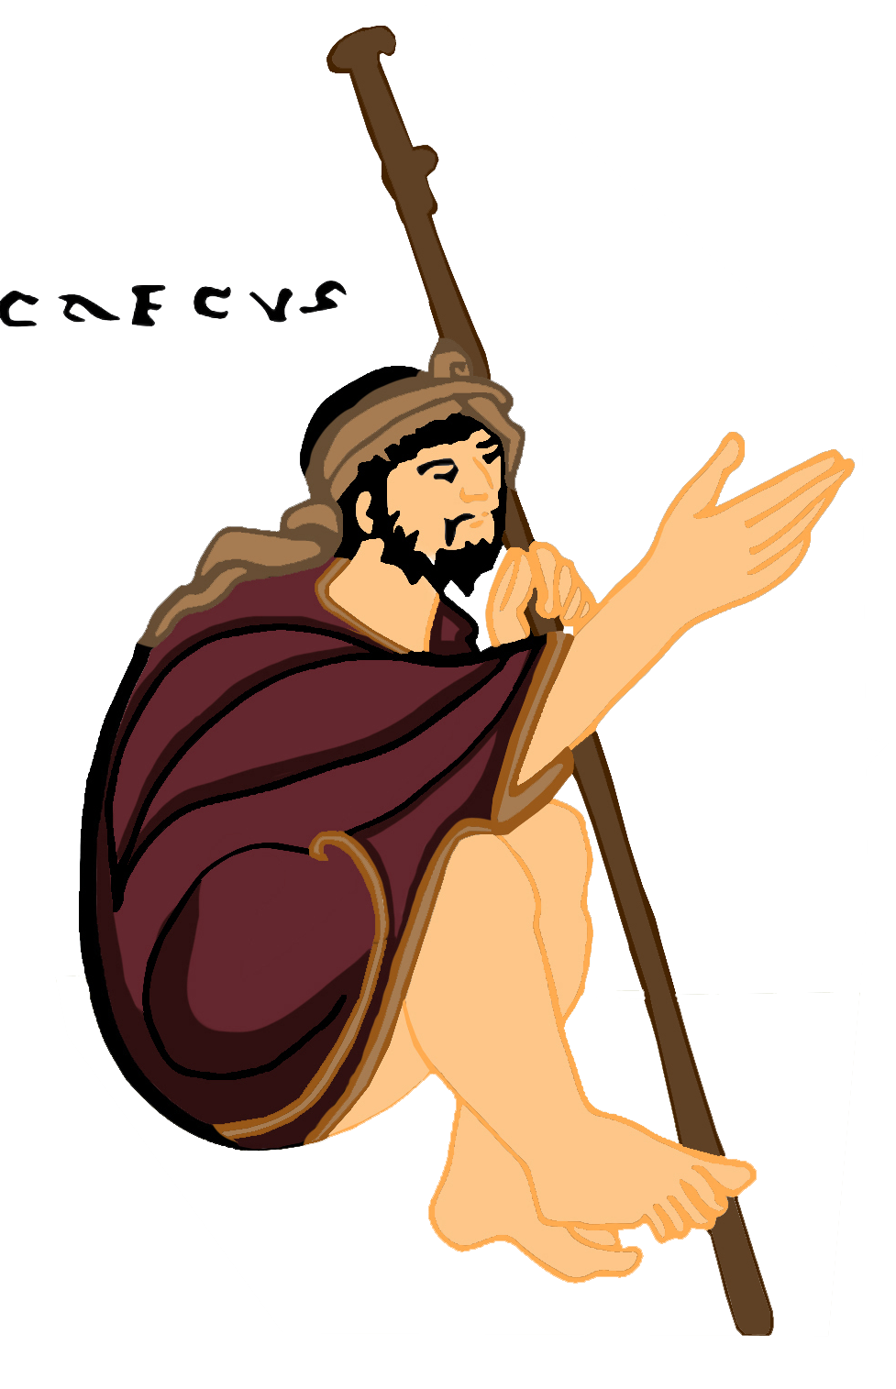

Slide 7


Slide 9
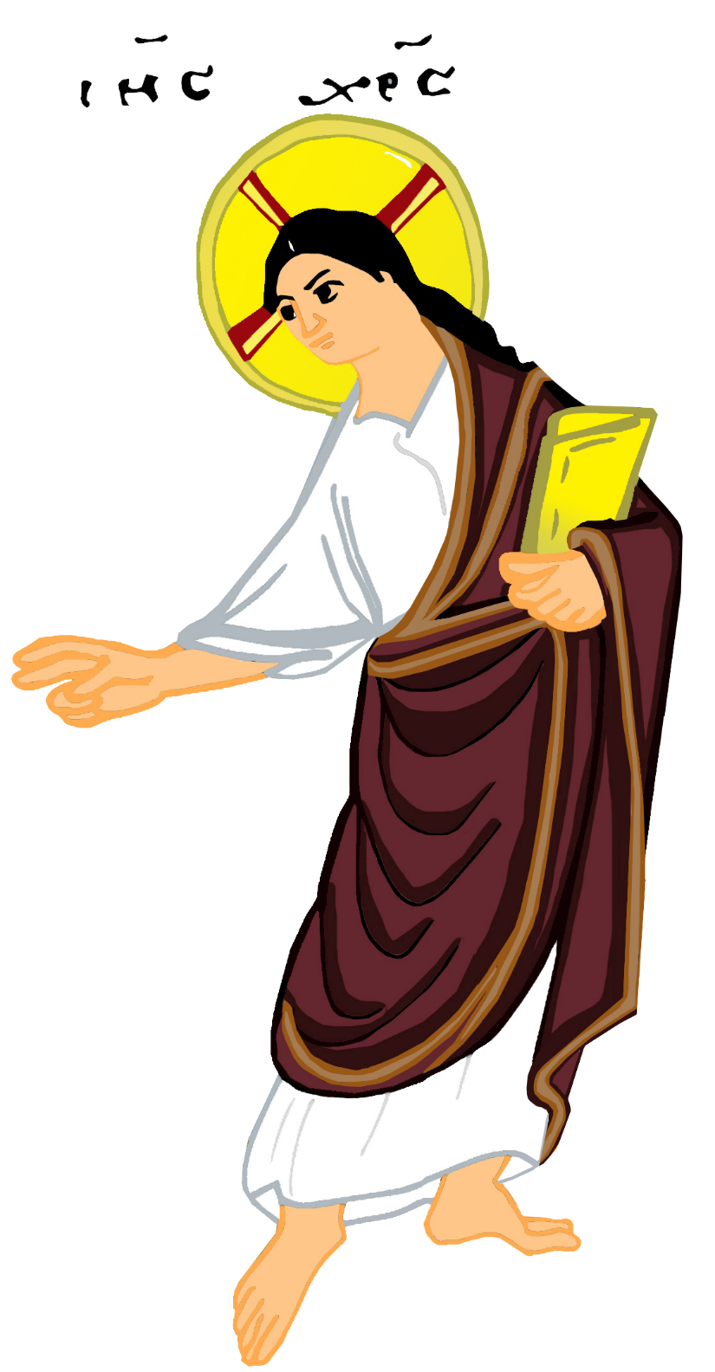

Slide 10


Slide 11
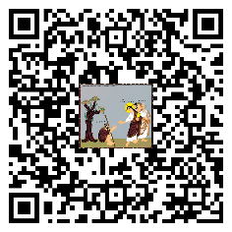

Réalisation Catéchèse Par la Parole
Dessin Sylvie Bethmont Gallerand - Colorisation Annie

